Slide 1
MAVEN实战
MAVEN实战
朱赋
2013年4月

Slide 2
什么是MAVEN
MAVEN 英文意思“内行、专家”；
MAVEN 是Apache组织开源项目，是项目管理工具；
MAVEN 主要服务于Java平台的项目构建、依赖管理和项目信息管理；
官网：http://maven.apache.org

Slide 3
培训对象
工程师
架构师
项目经理

Slide 4
大纲
安装、入门
生命周期
坐标、依赖
Maven
实战
聚合、继承
仓库
私服仓库——nexus
Eclipse插件

Slide 5
MAVEN安装和配置
去官网下载MAVEN压缩包；
解压即可；
配置环境变量MAVEN_HOME等于解压目录路径；
在环境变量path增加%MAVEN_HOME%/bin/；
在环境变量增加内存配置MAVEN_OPTS等于 –Xms256m –Xmx1024m
命令行窗口测试mvn –version;

Slide 6
为什么要用MAVEN
Myeclipse已经能解决编译、打包、部署，但它是收费的，maven是开源的；
Maven可以将现有应用进行分模块处理，查找方便；
很多开源项目是基于Maven开发的，下载源代码后，Maven可以自动下载相关jar包，从而对开源项目进行二次开发；
由于jar包不用上传svn，减轻svn的压力；
用了maven，Debug可以自动跟踪源代码；
方便做单元测试，自动生成站点、报告；

Slide 7
maven缺点
pom文件配置较为复杂；
对非JAVA语言友好性不够;

Slide 8
MANEN的目录结构
bin
包含了mvn的运行脚本，脚本配置java命令；
m2.conf用来配置默认仓库（repository）；
boot
只有一个文件，java类加载器；
conf
包含一个非常重要的文件settings.xml;
lib
Maven运行时需要的java类库；
Maven内置的超级pom文件在maven-model-builder-x.x.x.jar;

Slide 9
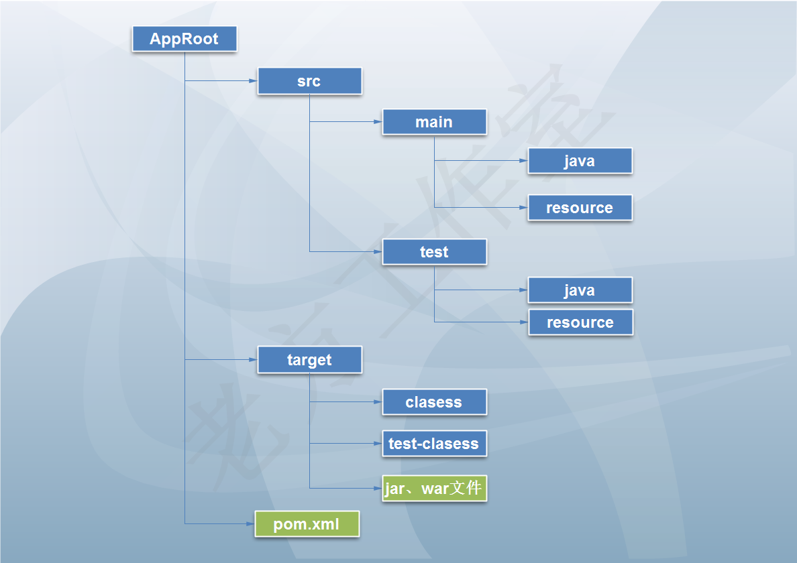
一般maven项目的目录结构

Slide 10
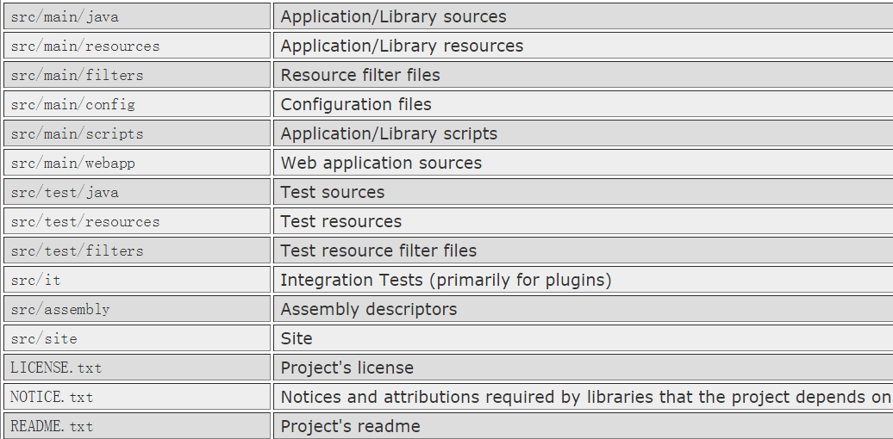
Maven官网的标准目录结构

Slide 11
pom.xml（ Project Object Model ）说明
pom.xml是maven项目的核心；
第一个项目的pom.xml文件
<?xml version="1.0"?>
<project>
<modelVersion>4.0.0</modelVersion>
<groupId>com.cyou.mvn</groupId>
<artifactId>helloworld</artifactId>
<version>1.0-SNAPSHOT</version>
<name>helloworld</name>
<packaging>jar</packaging>
</project>

Slide 12
pom.xml坐标含义
project根节点
groupId
实际项目ID，一般与实际项目包名定义；
例如：spring项目org.springframework，junit项目就是junit；
artifactId
项目（模块）ID；
通常已实际项目为前缀，例如：spring-core，junit等；

Slide 13
pom.xml坐标含义
version
定义项目（模块）目前的版本；分为SNAPSHOT(快照)、RELEASE（发布）等；
Jar包的名称artifactId-version.jar,所以artifactId一般以实际项目简称为前缀，例如：spring-core-3.0.5-RELEASE.jar
packaging
Maven项目的打包方式，默认为jar。Web项目是war，聚合项目是pom；
Name
就是个名字，没啥意义。SONAR会使用这个名字

Slide 14
大纲
安装、入门
生命周期
坐标、依赖
Maven
实战
聚合、继承
仓库
私服仓库——nexus
Eclipse插件

Slide 15
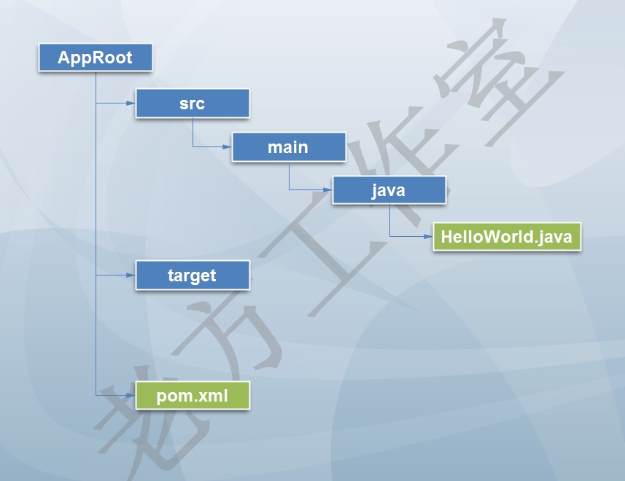
开始第一个maven项目
新建helloworld项目的目录结构；
新建上例的pom文件；
新建Helloword.java;

Slide 16
Maven 命令详解
mvn [options] [goal(s)] [phase(s)]
mvn compile
mvn compiler:compile
mvn org.apache.maven.plugins:maven-compiler-plugin:compile
mvn org.apache.maven.plugins:maven-compiler-plugin:2.3.2:compile
上面四条命令效果相同，第一种是用的生命周期阶段phase，后面三种是用的插件目标goal；

Slide 17
Maven的三个生命周期
clean
pre-clean
clean
post-clean
default
validate
initialize
generate-sources
process-sources
generate-resources
process-resources

Slide 18
Maven的三个生命周期
compile
process-classes
generate-test-sources
process-test-sources
generate-test-resources
test-compile
process-test-classes
test
prepare-package
package
pre-integration

Slide 19
Maven的三个生命周期
integration-test
post-integration-test
verify
install
deploy
site
pre-site
site
post-site
site-deploy
按顺序从上到下；

Slide 20
Maven测试机制
与目标类包名相同；
类名后加Test；
Junit4.7后用@test标注要测试的方法；
新建HelloWorldTest.java;
由于test类依赖junit，在pom文件添加坐标<dependencies>（依赖）,配置junit的包；

Slide 21
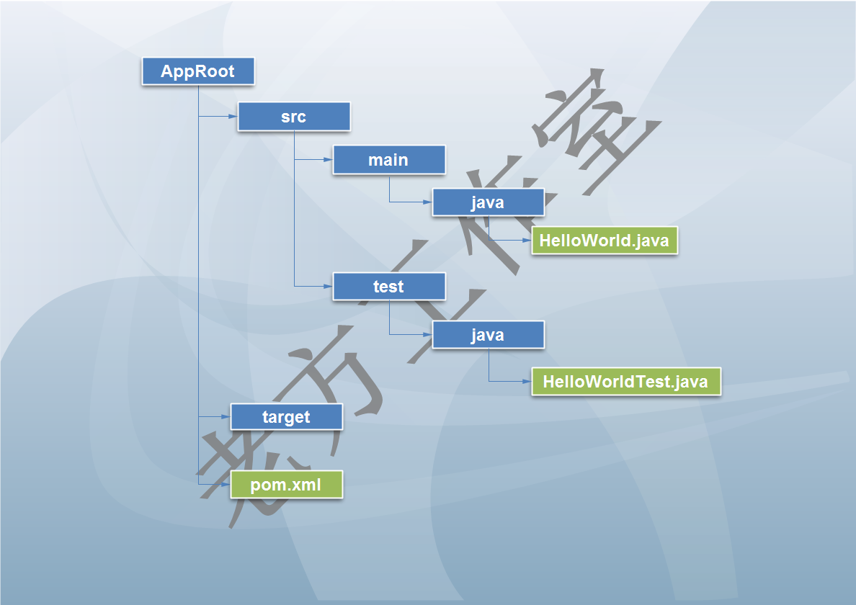
Mavne测试目录机构

Slide 22
site生命周期的配置
<plugin> <groupId>org.apache.maven.plugins</groupId> <artifactId>maven-site-plugin</artifactId> <version>3.0-beta-2</version>
<configuration>
<reportPlugins>
<plugin><groupId>org.apache.maven.plugins</groupId> <artifactId>maven-javadoc-plugin</artifactId>
<version>2.7</version></plugin>
<plugin><groupId>org.apache.maven.plugins</groupId> <artifactId>maven-jxr-plugin</artifactId>
<version>2.1</version>
<configuration> <aggregate>true</aggregate>
</configuration></plugin>
<plugin> <groupId>org.apache.maven.plugins</groupId>
<artifactId>maven-surefire-report-plugin</artifactId><version>2.6</version></plugin>
<plugin><groupId>org.codehaus.mojo</groupId> <artifactId>cobertura-maven-plugin</artifactId>
<version>2.4</version> <configuration>
<formats><format>xml</format> <format>html</format></formats> </configuration> </plugin>
<plugin><groupId>org.apache.maven.plugins</groupId> <artifactId>maven-checkstyle-plugin</artifactId>
<version>2.6</version> </plugin>
</reportPlugins>
</configuration>
</plugin>
将以上配置放入pom.xml中即可；
测试mvn site；

Slide 23
大纲
安装、入门
生命周期
坐标、依赖
Maven
实战
聚合、继承
仓库
私服仓库——nexus
Eclipse插件

Slide 24
关于<dependencies>坐标配置
dependencies节点包含多个dependency；
每个dependency又包含：
groupId、artifactId、version；
type依赖的类型，默认为jar；
scope依赖的范围；
optional是否可选；
exclusions排除传递依赖；

Slide 25
依赖范围<scope>
dependency节点下scope
compile（默认范围） 编译依赖范围
对编译、测试、运行三种classpath都有效；
test 测试依赖范围
只对于测试classpath有效，如：junit；
provided 已提供依赖范围
编译和测试classpath有效，运行时无效，如：servlet-api
runtime 运行时依赖范围
测试、运行classpath有效，编译时无效，如：jdbc驱动实现
System 系统依赖范围
可使用环境变量，但应该慎用；
import
与dependency相关随后介绍；

Slide 26
传递性依赖
传递性依赖定义
A依赖于B，B依赖于C，A对于C是传递性依赖；
非maven项目
下载核心包后，还需手动下载相关依赖；
例如：如果一个基于Spring Framework的项目，不使用maven需手动下载相关依赖。例如spring-framework-2.5.5-with-dependencies.rar；
maven项目
maven可以通过项目中的pom.xml文件加载相关依赖；
再通过依赖的项目中的pom文件继续加载相关依赖；
直到所有依赖加载完成；

Slide 27
传递性依赖与依赖范围
 | compile | test | provided | runtime
compile | compile | - | - | runtime
test | test | - | - | test
provided | provided | - | provided | provided
runtime | runtime | - | - | runtime
注：纵轴表示第一直接依赖，横轴表示第二直接依赖；
“-”表示不传递依赖；

Slide 28
依赖调解（Dependency Mediation）
第一原则：路径最近者优先
第二原则：第一声明者优先
第三原则：和版本无关

Slide 29
关于<dependencies>坐标配置
dependencies节点包含多个dependency；
每个dependency又包含：
groupId、artifactId、version；
type依赖的类型，默认为jar；
scope依赖的范围；
optional是否可选；
exclusions排除传递依赖；

Slide 30
可选依赖<optional>
场景
比如B是一个持久层的工具包，他支持多种数据库，包括mysql、mssql等，在构建这个工具包的时候，需要两种数据库的驱动程序，但在使用这个工具包的时候，只会依赖一种数据库；
可选依赖不会被传递，必须显示的声明；

Slide 31
关于<dependencies>坐标配置
dependencies节点包含多个dependency；
每个dependency又包含：
groupId、artifactId、version；
type依赖的类型，默认为jar；
scope依赖的范围；
optional是否可选；
exclusions排除传递依赖；

Slide 32
排除依赖<exclusions>
排除依赖——阻断依赖关系
<exclusions>节点可包含多个<exclusion>
每个exclusion只包含groupId和artifactId，因为同一个项目不可能出现groupId和artifactId相同但version不同的两个依赖；
主要用途是控制SNAPSHOT版本，一个依赖的不稳定可能会引起整个项目的不稳定；

Slide 33
大纲
安装、入门
生命周期
坐标、依赖
Maven
实战
聚合、继承
仓库
私服仓库——nexus
Eclipse插件

Slide 34
聚合模块特点
一条命令构建多个模块；
<packaging>pom<packaging/>
<modules><module>元素来表示
每个module的值都是一个当前pom的相对目录
聚合模块是单项与module关联，在module中不增加配置；

Slide 35
继承模块的特点
去除冗余配置
父子类型关系，单项，只需要在子模块中配置；
<parent>
<groupId></groupId>
<artifactId><artifactId>
<relativePath></relativePath>
relativepath默认值是../pom.xml

Slide 36
可继承的POM元素
groupId
Version
Description
Organization
Inception year
url
Developer
Contributors
DistributorManagement

Slide 37
可继承的POM元素
issueManagement
ciManagement
scm
mailingLists
properties
dependencies
dependencyManagement
repositories
biuld
reporting

Slide 38
依赖管理、插件管理
<dependencyManagement>元素下的依赖声明不会引入实际的依赖，但能约束dependencies下的依赖使用；
<pluginManagement>也有类似的效果；

Slide 39
聚合与继承的关系
被聚合模块
聚合模块
被聚合模块
被聚合模块
父模块
子模块
子模块
子模块

Slide 40
大纲
安装、入门
生命周期
坐标、依赖
Maven
实战
聚合、继承
仓库
私服仓库——nexus
Eclipse插件

Slide 41
Maven仓库
坐标和依赖是任何一个构件在Maven世界中的逻辑表达方式；
构件的物理表示方式是文件，Maven通过仓库来统一管理这些文件，没有仓库，Maven失去了存在的意义；
任何构件都有唯一坐标，根据坐标定义其在仓库中的唯一存储路径；
groupId/artifactId/version/artifact-version.packaging

Slide 42
仓库的分类
仓库
本地仓库
远程仓库
中央仓库
私服
其他公共库

Slide 43
中央仓库url
http://repo1.maven.org/maven2

Slide 44
如何查找jar包
通过第三方仓库搜索引擎
http://www.jarvana.com/jarvana/
http://mvnrepository.com/
http://www.mvnbrowser.com/index.html
http://search.maven.org/
通过我们的私服
http://10.0.25.xx:xxxx/nexus/index.html#welcome

Slide 45
大纲
安装、入门
生命周期
坐标、依赖
Maven
实战
聚合、继承
仓库
私服仓库——nexus
Eclipse插件

Slide 46
下载私服仓库Nexus
专业版是付费，与开源版本的区别是增加了企业安全控制、发布流程控制等需要的特性；
http://nexus.sonatype.org/downloads/

Slide 47
部署运行
三个用户对应三个权限
admin/admin123
deployment/deployment123
anonymous

Slide 48
配置Maven从nexus下载构件(1)
pom
<repositories>
<repository>
<id>nexus</id>
<name>Team Nexus Repository</name>
<url>http://192.168.3.180:8080/nexus/content/groups/public</url>
</repository>
</repositories>

Slide 49
配置Maven从nexus下载构件(2)
Setting
<profiles>
<profile>
<id>dev</id>
<repositories>
<repository>
<id>nexus</id>
<url>http://192.168.3.180:8080/nexus/content/groups/public/</url>
<releases>
<enabled>true</enabled>
</releases>
<snapshots>
<enabled>true</enabled>
</snapshots>
</repository>
</repositories>
</profile>
</profiles>
<activeProfiles>
<activeProfile>dev</activeProfile>
</activeProfiles>

Slide 50
Maven的属性
Pom文件中自定义属性
<properties></properties>
内置属性
${basedir},${version}
Pom属性
${project.artifactId}
Setting属性
${setting.localRepository}
Java属性
${user.home}
环境变量属性
${env.JAVA_HOME}

Slide 51
大纲
安装、入门
生命周期
坐标、依赖
Maven
实战
聚合、继承
仓库
私服仓库——nexus
Eclipse插件

Slide 52
Eclipse插件——M2eclipse
和nexus一样，是sonatype的开源工具；
基于eclipse的插件；
官方站点地址http//m2eclipse.sonatype.org

Slide 53
M2eclipse功能
创建导入maven项目
管理依赖
自动下载依赖
自动解析依赖的sources与javadoc
使用模板创建maven项目
浏览远程仓库
与svn集成
……

Slide 54
实战

Slide 55

参考文献

Slide 56
494237784@qq.com

Slide 57
结束
谢谢！

